Slide 1
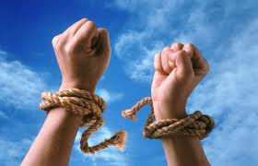
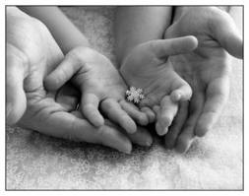
MJESEC BORBE PROTIV OVISNOSTI
15.11. - 15. 12.
PORUKE KORISNIKA
CENTRA ZA ODVIKAVANJE OD OVISNOSTI MARJANOVAC
MLADIMA
PORUKE KORISNIKA
CENTRA ZA ODVIKAVANJE OD OVISNOSTI MARJANOVAC
RODITELJIMA
SAMO
UZ
DOBRE
STVARI
NAUČIT ĆEŠ
ŽIVJETI U
SLOBODI.
BEZ
OVOGA
NE
IDE!
DJETETU
JE POTREBNA
LJUBAV,
PAŽNJA,
STRPLJENJE
A NADASVE
PUNO
RAZGOVORA…

Slide 2

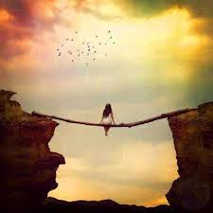
MJESEC BORBE PROTIV OVISNOSTI
15.11. - 15. 12.
PORUKE KORISNIKA
CENTRA ZA ODVIKAVANJE OD OVISNOSTI MARJANOVAC
MLADIMA
PORUKE KORISNIKA
CENTRA ZA ODVIKAVANJE OD OVISNOSTI MARJANOVAC
RODITELJIMA
POTIČITE
SVOJU
DJECU
DA
SANJAJU.
NAJVEĆA JE
BORBA SA
SAMIM
SOBOM!
NE MOŽEŠ
SAM!
SAMO
ZAJEDNO
MI SMO
POBJEDNICI.
NE DAJTE IM
DA SANJARE.

Slide 3
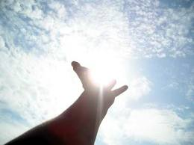
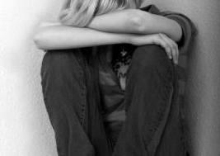
MJESEC BORBE PROTIV OVISNOSTI
15.11. - 15. 12.
PORUKE KORISNIKA
CENTRA ZA ODVIKAVANJE OD OVISNOSTI MARJANOVAC
MLADIMA
PORUKE KORISNIKA
CENTRA ZA ODVIKAVANJE OD OVISNOSTI MARJANOVAC
RODITELJIMA
ŽELIMO DA UZIMAMO!
ŽELIMO DA DAJEMO!
ŽELIMO DAN!
ŽELIMO NOĆ!
ŽELIMO ZDRAV ŽIVOT!
PREVELIK JE TERET
OSTVARIVANJE
„TUĐIH“ AMBICIJA.
MLADA OSOBA SE
VRLO LAKO MOŽE
SLOMITI POD
TIM TERETOM.

Slide 4
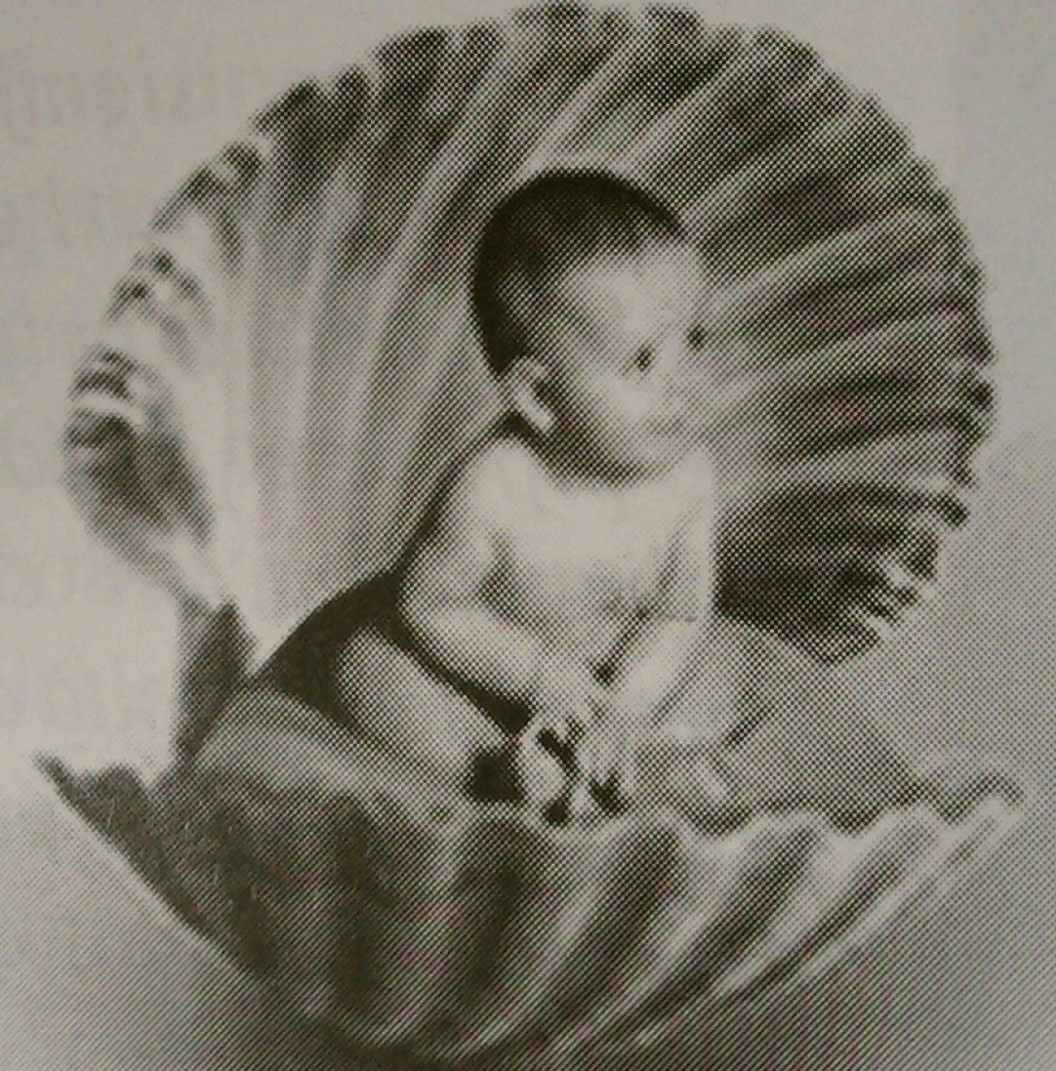
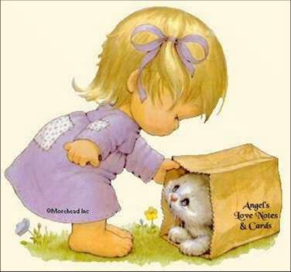
MJESEC BORBE PROTIV OVISNOSTI
15.11. - 15. 12.
PORUKE KORISNIKA
CENTRA ZA ODVIKAVANJE OD OVISNOSTI MARJANOVAC
MLADIMA
PORUKE KORISNIKA
CENTRA ZA ODVIKAVANJE OD OVISNOSTI MARJANOVAC
RODITELJIMA
IZBJEGAVAJTE
PRETJERANU
STROGOST
ALI NE
POPUŠTAJTE.
NAUČITE BITI
DOSLJEDNI.
VJERUJTE SVOJIM RODITELJIMA.
MA KAKVI GOD
VAM SE ČINILI
NITKO VAM DRUGI
TO NE MOŽE BITI.

Slide 5

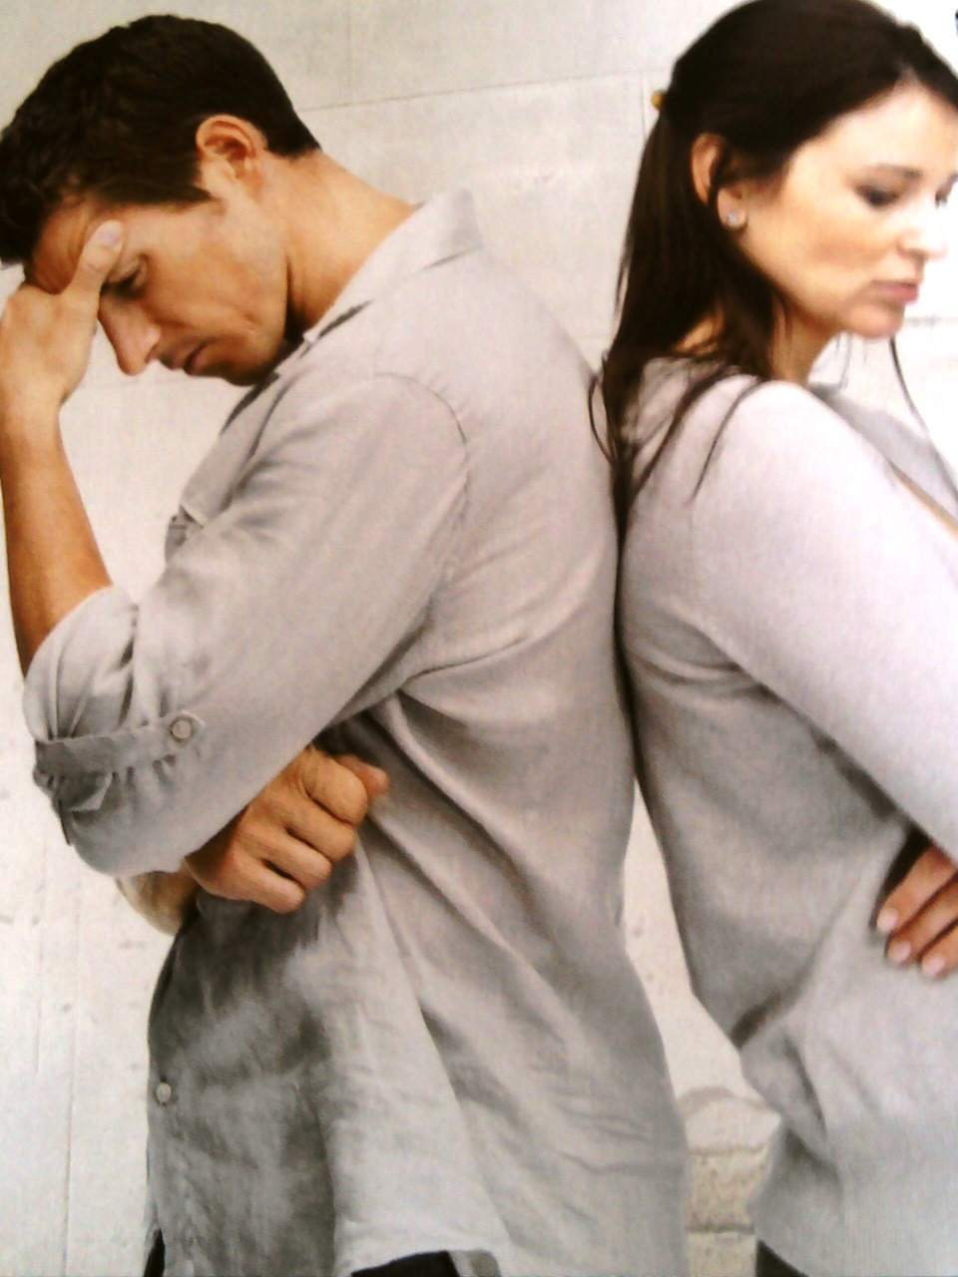
MJESEC BORBE PROTIV OVISNOSTI
15.11. - 15. 12.
PORUKE KORISNIKA
CENTRA ZA ODVIKAVANJE OD OVISNOSTI MARJANOVAC
MLADIMA
PORUKE KORISNIKA
CENTRA ZA ODVIKAVANJE OD OVISNOSTI MARJANOVAC
RODITELJIMA
POSVETITE SE USPJEHU - ŠKOLSKOM,
SPORTSKOM, MUZIČKOM…
BUDITE SVOJI
NA KVALITETAN NAČIN!
NE DOZVOLITE
DA VAM DIJETE
GLEDA VAŠE SVAĐE I BATINE,
JER I ONO UČI TAKO ŽIVJETI.
TO MU ZA DALJNJI ŽIVOT POSTAJE NORMALNO.

Slide 6
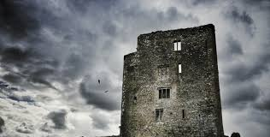
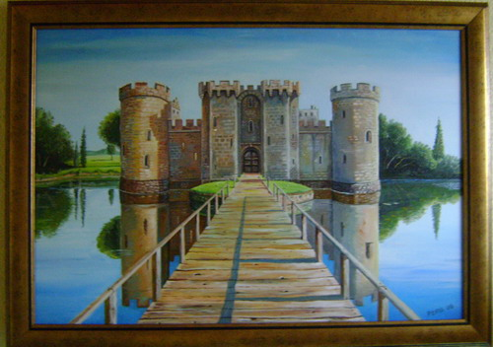
MJESEC BORBE PROTIV OVISNOSTI
15.11. - 15. 12.
PORUKE KORISNIKA
CENTRA ZA ODVIKAVANJE OD OVISNOSTI MARJANOVAC
MLADIMA
PORUKE KORISNIKA
CENTRA ZA ODVIKAVANJE OD OVISNOSTI MARJANOVAC
RODITELJIMA
ŽIVOT
JE TEŽAK
PUT KOJEM
UVIJEK
NE VIDIMO
KONAČNI ISHOD.
ŽIVOT JE TVRĐAVA
KOJA ČEKA DA JE OSVOJIMO!
TRUDITE SE
OKO
POVJERENJA
SVOJE DJECE
I DAJITE IM SVOJE.
TO JE JEDINI NAČIN
DA OSVOJITE
TAJNE ODAJE
NJIHOVIH SVJETOVA.

Slide 7
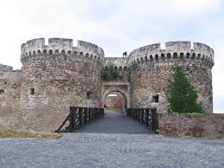
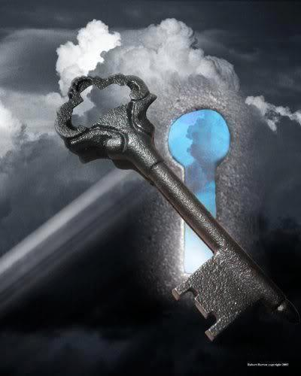
MJESEC BORBE PROTIV OVISNOSTI
15.11. - 15. 12.
PORUKE KORISNIKA
CENTRA ZA ODVIKAVANJE OD OVISNOSTI MARJANOVAC
MLADIMA
PORUKE KORISNIKA
CENTRA ZA ODVIKAVANJE OD OVISNOSTI MARJANOVAC
RODITELJIMA
NEMA NEOSVOJIVIH TVRĐAVA,
NEGO SAMO SLABIH BORACA.
A TO JE UPRAVO
ONO ŠTO NE
ŽELIMO BITI!
ČIM OSJETITE
DA SE NEŠTO
NEOBIČNO DEŠAVA
SA VAŠIM DJETETOM, RAZGOVARAJTE
S NJIM
DOK NIJE PREKASNO…

Slide 8


MJESEC BORBE PROTIV OVISNOSTI
15.11. - 15. 12.
PORUKE KORISNIKA
CENTRA ZA ODVIKAVANJE OD OVISNOSTI MARJANOVAC
MLADIMA
PORUKE KORISNIKA
CENTRA ZA ODVIKAVANJE OD OVISNOSTI MARJANOVAC
RODITELJIMA
NE DAJTE IM
DA SANJARE.
IZBJEGAVAJ VREDNOVATI SEBE PREMA KRITERIJIMA DRUGIH.
IMAJTE ISKREN ODNOS
SA SVOJIM DJETETOM, PRUŽITE MU LJUBAV, PAŽNJU I ISKRENOST ALI PAZITE DA GA NE RAZMAZITE PREVIŠE!!!

Slide 9
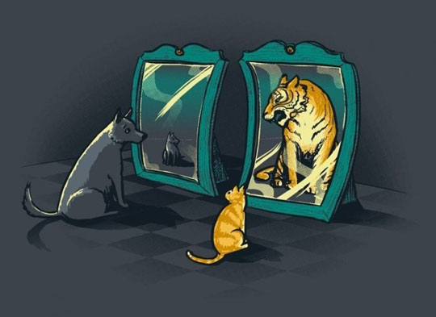
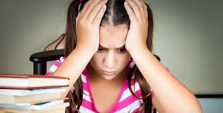
MJESEC BORBE PROTIV OVISNOSTI
15.11. - 15. 12.
PORUKE KORISNIKA
CENTRA ZA ODVIKAVANJE OD OVISNOSTI MARJANOVAC
MLADIMA
PORUKE KORISNIKA
CENTRA ZA ODVIKAVANJE OD OVISNOSTI MARJANOVAC
RODITELJIMA
NE POSTAVLJAJTE DJECI
PREVELIKE CILJEVE,
A JOŠ MANJE ONE KOJE VI ŽELITE
DA ONI ISPUNE.
VAŽNO
JE I
ONO
ŠTO
TI SAM
KAŽEŠ O SEBI!
NIJE
JEDINO VAŽNO
ŠTO DRUGI
LJUDI
KAŽU
O TEBI!

Slide 10

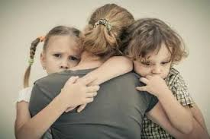
MJESEC BORBE PROTIV OVISNOSTI
15.11. - 15. 12.
PORUKE KORISNIKA
CENTRA ZA ODVIKAVANJE OD OVISNOSTI MARJANOVAC
MLADIMA
PORUKE KORISNIKA
CENTRA ZA ODVIKAVANJE OD OVISNOSTI MARJANOVAC
RODITELJIMA
SVAKU SEKUNDU KOJU PROVEDEŠ
NEPOTREBNO
RAZMIŠLJAJUĆI
O TUĐIM
SNOVIMA...
POTIČITE
SVOJU
DJECU
DA
SANJAJU.
POSVETITE KVALITETNO
VRIJEME
VAŠOJ
DJECI.
AKO SLUČAJNO ODABERU KRIVI PUT ZNAT ĆETE DA NIJE DO VAS.
NE DAJTE IM
DA SANJARE.
...ODUZIMAŠ
JE OD OSTVARENJA
SVOJIH VLASTITIH!

Slide 11

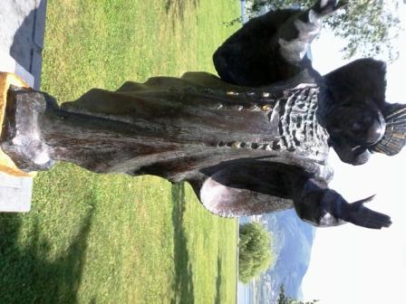
MJESEC BORBE PROTIV OVISNOSTI
15.11. - 15. 12.
PORUKE KORISNIKA
CENTRA ZA ODVIKAVANJE OD OVISNOSTI MARJANOVAC
MLADIMA
PORUKE KORISNIKA
CENTRA ZA ODVIKAVANJE OD OVISNOSTI MARJANOVAC
RODITELJIMA
POTIČITE
SVOJU
DJECU
DA
SANJAJU.
Sedam grijeha koje ljudsko društvo čini i uzrokuje sva nasilja: bogatstvo bez rada, zadovoljstvo bez savjesti, znanje bez osobnosti, trgovanje bez moralnosti, nauka bez humanosti, vjera bez žrtvovanja i politika bez moralnih vrlina."
( Mahatma Gandi ,Časopis Young India,1925.)
.
NAJVEĆA BORBA JE BORBA SA SAMIM SOBOM!
NE MOŽEŠ SAM!
SAMO ZAJEDNO MI SMO BORCI.

Slide 12
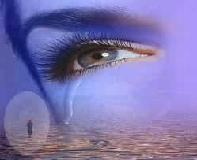

MJESEC BORBE PROTIV OVISNOSTI
15.11. - 15. 12.
PORUKE KORISNIKA
CENTRA ZA ODVIKAVANJE OD OVISNOSTI MARJANOVAC
MLADIMA
PORUKE KORISNIKA
CENTRA ZA ODVIKAVANJE OD OVISNOSTI MARJANOVAC
RODITELJIMA
PRUŽITE SVOM
DJETETU
DOM
KOJI
ZASLUŽUJE,
SIGURNOST I
TOPLINU.
AKO NEKAD I ODLUTA IMAT ĆE SE GDJE VRATITI.
POSLJEDICE
BOLE,
BOLI
IZGUBLJENA
MLADOST...

Slide 13
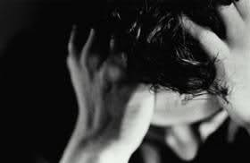
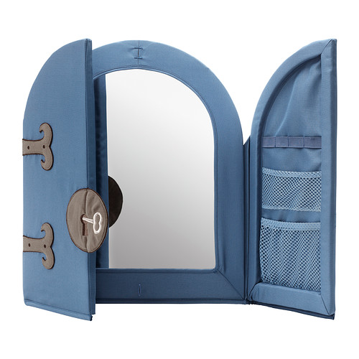
MJESEC BORBE PROTIV OVISNOSTI
15.11. - 15. 12.
PORUKE KORISNIKA
CENTRA ZA ODVIKAVANJE OD OVISNOSTI MARJANOVAC
MLADIMA
PORUKE KORISNIKA
CENTRA ZA ODVIKAVANJE OD OVISNOSTI MARJANOVAC
RODITELJIMA
NE SKRIVAJTE PROBLEM OVISNOSTI PRED DRUGIMA
KAO DA ON NE POSTOJI.
I TAKO SU
DRUGI
ZA NJEGA
ZNALI
PRIJE VAS.
RADIJE
ZAMOLITE
DRUGE DA VAM
POMOGNU PRONAĆI RJEŠENJE.
TEŽI UVIJEK
K DOBRIM
STVARIMA.
SKUPA
JE CIJENA
ONIH LOŠIH,
SLOMIT
ĆE TE…

Slide 14
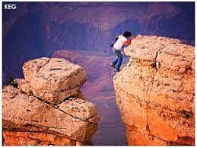
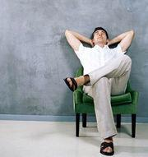
MJESEC BORBE PROTIV OVISNOSTI
15.11. - 15. 12.
PORUKE KORISNIKA
CENTRA ZA ODVIKAVANJE OD OVISNOSTI MARJANOVAC
MLADIMA
PORUKE KORISNIKA
CENTRA ZA ODVIKAVANJE OD OVISNOSTI MARJANOVAC
RODITELJIMA
CIJELI ŽIVOT
KORAČAM
POGREŠNIM
PUTEM
TRAGAJUĆI
ZA NEČIM
NEDOSTIŽNIM
I TO MI JE SAMO
DONOSILO BOL
I TUGU…
NE ŽELIM DA SE
TO DOGODI
I
TEBI!
RADIJE
PITAJTE
SVOJU
DJECU
ŠTO MOŽETE
UČINITI ZAJEDNO NEGO
DA RADITE
UMJESTO NJIH…

Slide 15
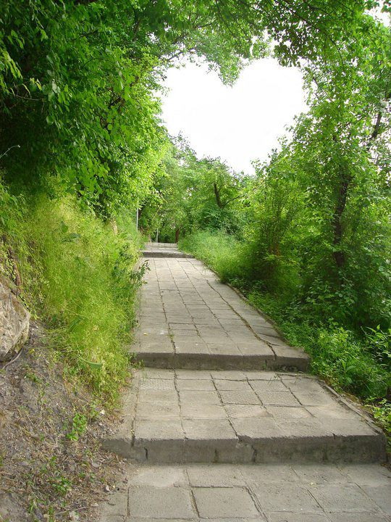
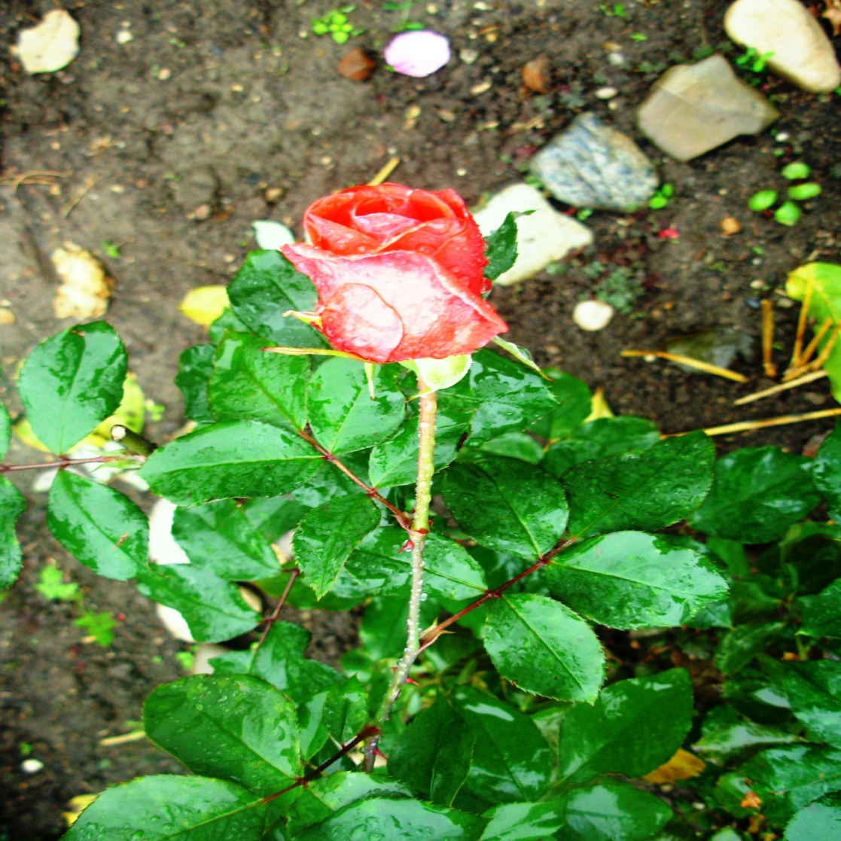
MJESEC BORBE PROTIV OVISNOSTI
15.11. - 15. 12.
PORUKE KORISNIKA
CENTRA ZA ODVIKAVANJE OD OVISNOSTI MARJANOVAC
MLADIMA
PORUKE KORISNIKA
CENTRA ZA ODVIKAVANJE OD OVISNOSTI MARJANOVAC
RODITELJIMA
DIJECA SU VAM
POPUT
RUŽE KOJU
S PUNO
LJUBAVI
I NA VRIJEME
TREBA OBREZIVATI.
AKO ZAKASNITE,
POSTANE DRAČ
KOJI VAM MOŽE
ZADATI BOL.
SAMO
NAPRIJED!
NE GLEDAJTE
NAZAD,
ŠIRITE
LJUBAV!!!

Slide 16

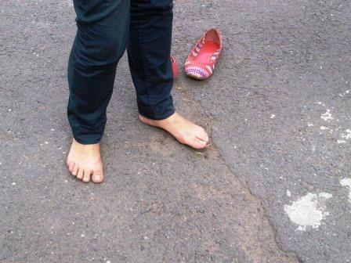
MJESEC BORBE PROTIV OVISNOSTI
15.11. - 15. 12.
PORUKE KORISNIKA
CENTRA ZA ODVIKAVANJE OD OVISNOSTI MARJANOVAC
MLADIMA
PORUKE KORISNIKA
CENTRA ZA ODVIKAVANJE OD OVISNOSTI MARJANOVAC
RODITELJIMA
ZA UREDAN ŽIVOT
POTREBNA JE
DOZA DISCIPLINE,
A DISCIPLINA
SE GRADI KADA
IMAMO
HRABROSTI
USTRAJNO
ČINITI
MALE STVARI
ZA KOJE
NAOKO I NIJE
POTREBNA
HRABROST!
PRIJE BILO KOJEG
ISKORAKA
PREMA DRUGOME
POTREBNO JE
NAUČITI
POŠTIVATI LJUDE.
PRIJE NEGO
LI IH OSUDITE
IMAJTE
HRABROSTI
OBUTI BAR NA TREN
NJIHOVE CIPELE
I RAZUMJET ĆETE
ZAŠTO IM JE LAKŠE IĆI STRAMPUTICOM...JEDINO ĆETE IM TADA MOĆI POMOĆI.

Slide 17
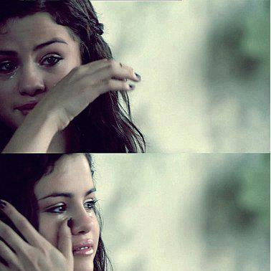
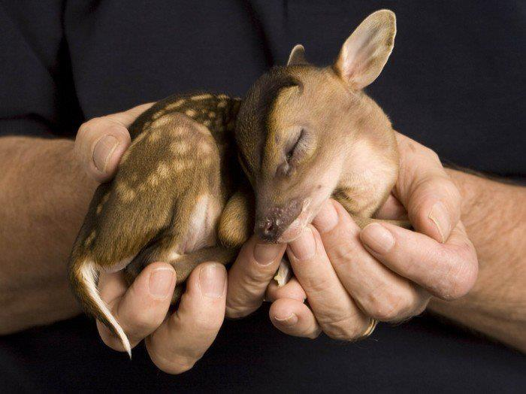
MJESEC BORBE PROTIV OVISNOSTI
15.11. - 15. 12.
PORUKE KORISNIKA
CENTRA ZA ODVIKAVANJE OD OVISNOSTI MARJANOVAC
MLADIMA
PORUKE KORISNIKA
CENTRA ZA ODVIKAVANJE OD OVISNOSTI MARJANOVAC
RODITELJIMA
HVALA VAM
ŠTO STE NAM PODARILI ŽIVOT.
BAR SADA
OSJEĆAM BOL, OSJEĆAM STID, OSJEĆAM MUKU, OSJEĆAM RADOST... I TO MI JE JASAN ZNAK DA ŽIVIM.
ALI NE ZABORAVITE DA NAS NE
MOŽETE ZAŠTITI OD BOLA .
INAČE NE BISMO
NIKADA ODRASLI.

Slide 18
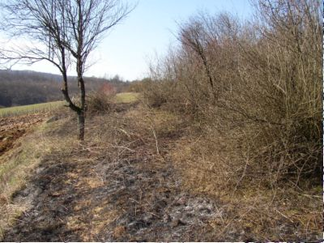
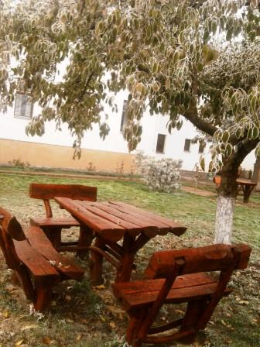
MJESEC BORBE PROTIV OVISNOSTI
15.11. - 15. 12.
PORUKE KORISNIKA
CENTRA ZA ODVIKAVANJE OD OVISNOSTI MARJANOVAC
MLADIMA
PORUKE KORISNIKA
CENTRA ZA ODVIKAVANJE OD OVISNOSTI MARJANOVAC
RODITELJIMA
NE POPUŠTAJTE NAM.
MI ZNAMO DA
JEDINO VAŠA DOSLJEDNOST
I TOPLINA VAŠEG SRCA
MOŽE OTOPITI NAŠ LED.
HODATI SLOBODAN PREKO
TRNOVITOG PUTA ŽIVOTA –
HRABRA JE ODLUKA KOJA JE
DOSTOJNA PAŽNJE, LJUBAVI,
RADOSTI I SREĆE!

Slide 19


MJESEC BORBE PROTIV OVISNOSTI
15.11. - 15. 12.
PORUKE KORISNIKA
CENTRA ZA ODVIKAVANJE OD OVISNOSTI MARJANOVAC
MLADIMA
PORUKE KORISNIKA
CENTRA ZA ODVIKAVANJE OD OVISNOSTI MARJANOVAC
RODITELJIMA
REKLA
SAM
„NE“!
I „NIKADA VIŠE“
JER JA HOĆU
DA ŽIVIM,
DA BUDEM
ŽENA
U PRAVOM
SMISLU RIJEČI.
NAJČEŠĆE NASTRADA
BROD KOJI
NE TRAŽITI
POMOĆ NA VRIJEME.
MI SMO JE ZATRAŽILI
I ZATO
NAŠ BROD
JOŠ UVIJEK PLOVI.

Slide 20


MJESEC BORBE PROTIV OVISNOSTI
15.11. - 15. 12.
PORUKE KORISNIKA
CENTRA ZA ODVIKAVANJE OD OVISNOSTI MARJANOVAC
MLADIMA
PORUKE KORISNIKA
CENTRA ZA ODVIKAVANJE OD OVISNOSTI MARJANOVAC
RODITELJIMA
ŽIVOT JE
PRED VAMA,
A ON JE TAKO LIJEP
…RADUJTE
SE SVAKOM
NOVOM
DANU.
AKO STE
DOVOLJNO
HRABRI
DA POKAŽETE
DJECI SVOJE VLASTITE
STRAHOVE
POMOĆI ĆETE
IM TAKO
DA O SVOJIM STRAHOVIMA MOGU SLOBODNO RAZGOVARATI S VAMA.

Slide 21
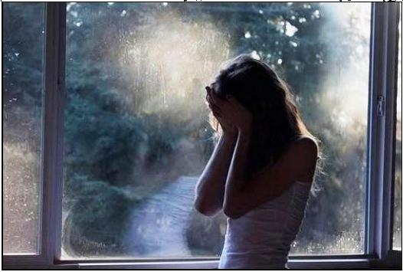
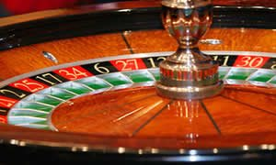
MJESEC BORBE PROTIV OVISNOSTI
15.11. - 15. 12.
PORUKE KORISNIKA
CENTRA ZA ODVIKAVANJE OD OVISNOSTI MARJANOVAC
MLADIMA
PORUKE KORISNIKA
CENTRA ZA ODVIKAVANJE OD OVISNOSTI MARJANOVAC
RODITELJIMA
NISAM ZNALA KAKO SE NOSITI
SA ŽIVOTOM.
NEKOLIKO GODINA SAM MISLILA
DA JE DROGA MOJ SPAS …
IMATE LI PROBLEM OVISNOSTI U OBITELJI
ZAPAMTITE JEDNO:
NEMA BRZIH RIJEŠENJA.
ALI TAJ SPAS
BIO JE MOJE UNIŠTENJE …
NE ZAVARAVAJTE SE.
PRESKUPA JE NJEGOVA CIJENA.
ALI ZATO JE POTREBNO
BRZO DIJELOVATI - PO MOGUĆNOSTI ODMAH - SADA.

Slide 22

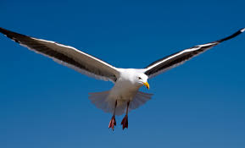
MJESEC BORBE PROTIV OVISNOSTI
15.11. - 15. 12.
PORUKE KORISNIKA
CENTRA ZA ODVIKAVANJE OD OVISNOSTI MARJANOVAC
MLADIMA
PORUKE KORISNIKA
CENTRA ZA ODVIKAVANJE OD OVISNOSTI MARJANOVAC
RODITELJIMA
NEZADOVOLJSTVO,
NESIGURNOST,
PREVELIKA OČEKIVANJA,
NESAMOSTALNOST,
STRAH OD ŽIVOTA…
NE DOZVOLITE DA VAM TO SVE
SLOMI KRILA.
ZATRAŽITE POMOĆ DANAS JER SUTRA
MOŽDA NIKAD
NEĆE DOĆI.
VAŠA DJECA NALAZE SE PRED RAZNIM IZBORIMA 365 DANA U GODINI. BUDITE IM PONOSNI UČITELJI
JER VI
IMATE 365 DANA
NA
RASPOLAGANJU
DA IM
POKAŽETE
DA TO UČINE
NA ISPRAVAN
NAČIN

Slide 23

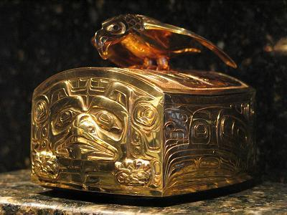
MJESEC BORBE PROTIV OVISNOSTI
15.11. - 15. 12.
PORUKE KORISNIKA
CENTRA ZA ODVIKAVANJE OD OVISNOSTI MARJANOVAC
MLADIMA
PORUKE KORISNIKA
CENTRA ZA ODVIKAVANJE OD OVISNOSTI MARJANOVAC
RODITELJIMA
IZABERITE
ONO
NAJVRIJEDNIJE:
ZDRAV ŽIVOT!
I PAZITE DA NE
PROIGRATE SVOJU
MLADOST.
ONO JE
U ZLATNIM TRENUCIMA KOJE STE PROVELI SA SVOJOM DJECOM.
UMIJEĆE
ODGAJANJA
NIJE U
ŠKRINJAMA
OD ZLATA.

Slide 24

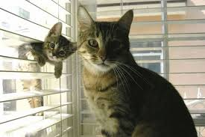
MJESEC BORBE PROTIV OVISNOSTI
15.11. - 15. 12.
PORUKE KORISNIKA
CENTRA ZA ODVIKAVANJE OD OVISNOSTI MARJANOVAC
MLADIMA
PORUKE KORISNIKA
CENTRA ZA ODVIKAVANJE OD OVISNOSTI MARJANOVAC
RODITELJIMA
NISU NAJGORI NESTAŠLUCI VAŠE
DJECE. TO JE PUT ODRASTANJA.
PUNO JE GORE KAD O TOME S NJIMA NE MOŽETE RAZGOVARATI.
ZABAVLJATE SE! ISTRAŽUJTE NOVE MOGUĆNOSTI KOJE ŽIVOT PRED VAS STAVLJA ,
ALI NE POD SVAKU CIJENU
I NA ŠTETU SEBI ILI DRUGIMA.

Slide 25
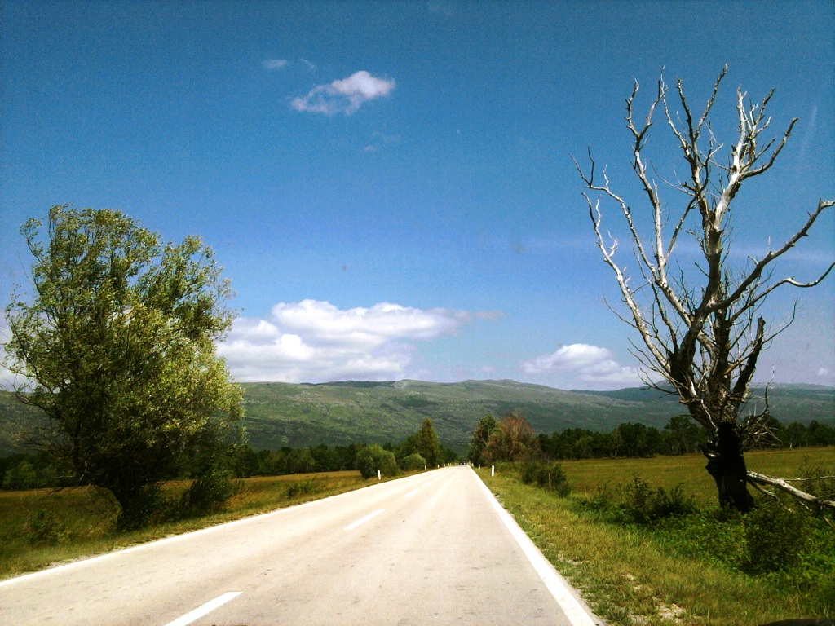

MJESEC BORBE PROTIV OVISNOSTI
15.11. - 15. 12.
PORUKE KORISNIKA
CENTRA ZA ODVIKAVANJE OD OVISNOSTI MARJANOVAC
MLADIMA
PORUKE KORISNIKA
CENTRA ZA ODVIKAVANJE OD OVISNOSTI MARJANOVAC
RODITELJIMA
TAKO JE MALA
GRANICA
IZMEĐU
ŽIVOTA
I SMRTI.
NAJČEŠĆE
OVISI O TEBI
SAMOM
NA
KOJOJ SI
STRANI.
NITI JEDAN
PUT NIJE NASTAO SAM OD SEBE. NETKO JE NJIME PROŠAO PRIJE VAS.
PAZITE NA SVOJ KORAK
I NE ZABORAVITE NA ONE
KOJI
VAS SLIJEDE.

Slide 26
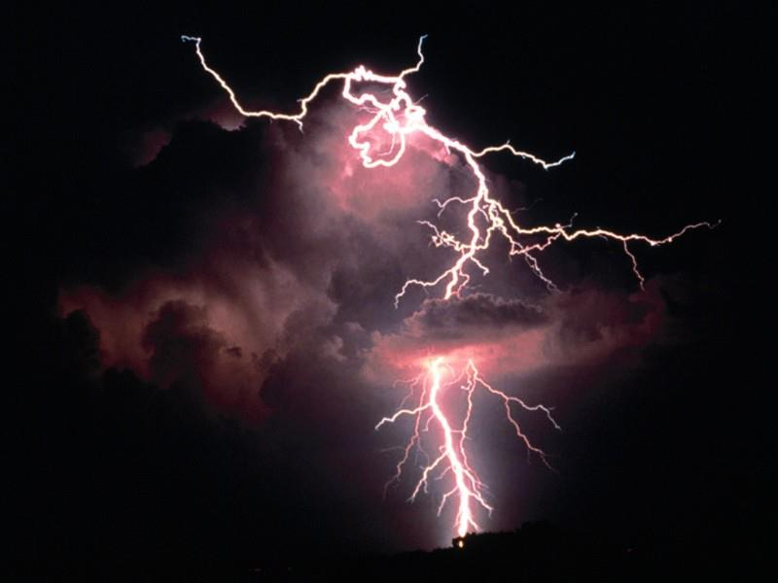
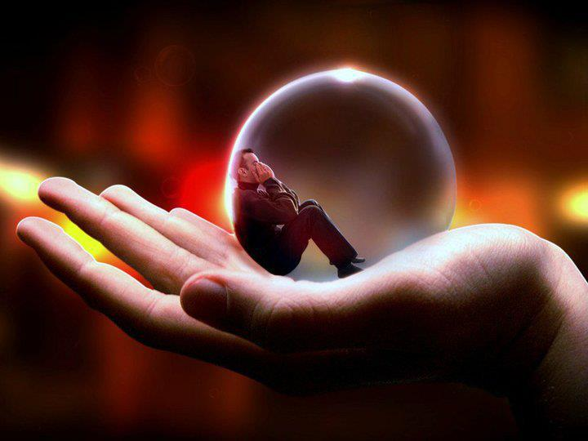
MJESEC BORBE PROTIV OVISNOSTI
15.11. - 15. 12.
PORUKE KORISNIKA
CENTRA ZA ODVIKAVANJE OD OVISNOSTI MARJANOVAC
MLADIMA
PORUKE KORISNIKA
CENTRA ZA ODVIKAVANJE OD OVISNOSTI MARJANOVAC
RODITELJIMA
NE ZATVARAJ OČI PRED ISTINOM
O SEBI I SVOJIM PROBLEMIMA
I NE ČEKAJ DA IH RIJEŠAVAJU
DRUGI UMJESTO TEBE.
POTIČITE
SVOJU
DJECU
DA
SANJAJU.
NE DAJTE IM
DA SANJARE.
AKO VAS PROBLEM OVISNOSTI
U OBITELJI POGODI
KAO GROM IZ VEDRA NEBA,
A UVIJEK DOĐE TAKO,
NE GUBITE GLAVU.
IZBJEGAVAJTE MEĐUSOBNA RANJAVANJA
I NE DAJTE MU DA VAS
OKRENE JEDNE PROTIV DRUGIH.
U JEDINSTVU OBITELJI LEŽI SNAGA.

Slide 27

MJESEC BORBE PROTIV OVISNOSTI
15.11. - 15. 12.
NAJVEĆA BORBA JE BORBA SA SAMIM SOBOM!
NE MOŽEŠ SAM!
SAMO ZAJEDNO MI SMO BORCI.
NE DAJTE IM
DA SANJARE.

